Slide 1
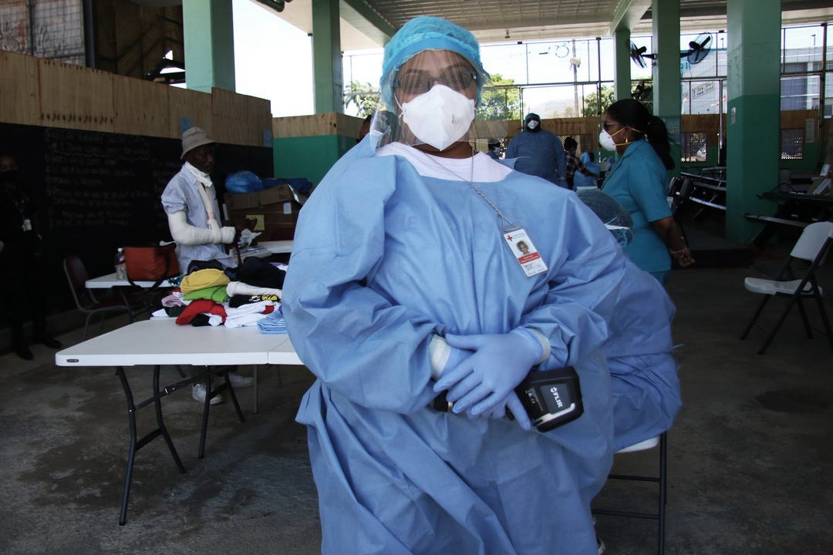
CDRT’s en gezondheid in noodgevallen
Voor Community Disaster Response Teams

Slide 2
Dankwoord
We bedanken de Rode Kruis-organisaties van Belize, Grenada, Guyana, Jamaica, Saint Vincent en de Grenadines, Trinidad en Tobago en het Caribbean Disaster Emergency Management Agency (CDEMA) voor hun bereidheid om samen te werken met het Caribbean Disaster Risk Management (CADRIM)-referentiecentrum. We hebben het CDRT-trainingsmateriaal samen met hen herbekeken en aangepast om het relevanter en effectiever te maken voor trainingen in rampenbestrijding. Jullie inzet is een mooi voorbeeld van de zin voor samenwerking binnen de humanitaire gemeenschap, en jullie onschatbare bijdragen worden enorm gewaardeerd.

Slide 3
Doelstellingen
Kennis van de effecten van rampen op de gezondheid en op kwetsbare groepen
Identificatie van veelvoorkomende ziektes in noodsituaties
Begrip van de rol van CDRT's in risico-evaluaties
Verkrijgen van informatie over preventieve maatregelen voor overdraagbare ziektes
Levensbedreigende omstandigheden - Luchtwegbelemmering, onder controle krijgen van bloedingen en behandelen van shocks
Begrip van de principes van triage

Slide 4
Wat is gezondheid?
“Gezondheid is een toestand van volledig fysiek, geestelijk en sociaal welbevinden en niet louter het ontbreken van ziekten of gebreken.”
(Wereldgezondheidsorganisatie, 1948)

Slide 5
Effecten van rampen op de gezondheid
Meer overdraagbare ziektes & epidemieën
Gebrek aan geschikte opvang & bescherming
Slechte voeding
Gebrekkige toegang tot gezondheidszorg
Negatieve impact op mentale gezondheid

Slide 6
Waarnaar zijn we op zoek?
Wie
Wat
Wie wordt het hardst getroffen?
Om welke gezondheidsproblemen gaat het?
Waar
Hoe
Waar bevinden zich de hardst getroffen personen?
Wat is de mogelijke impact voor hen?
Notes:
Decision makers need adequate, sufficiently accurate and reliable information at the appropriate time to enable them to make informed decisions – both at strategic and operational levels

Slide 7
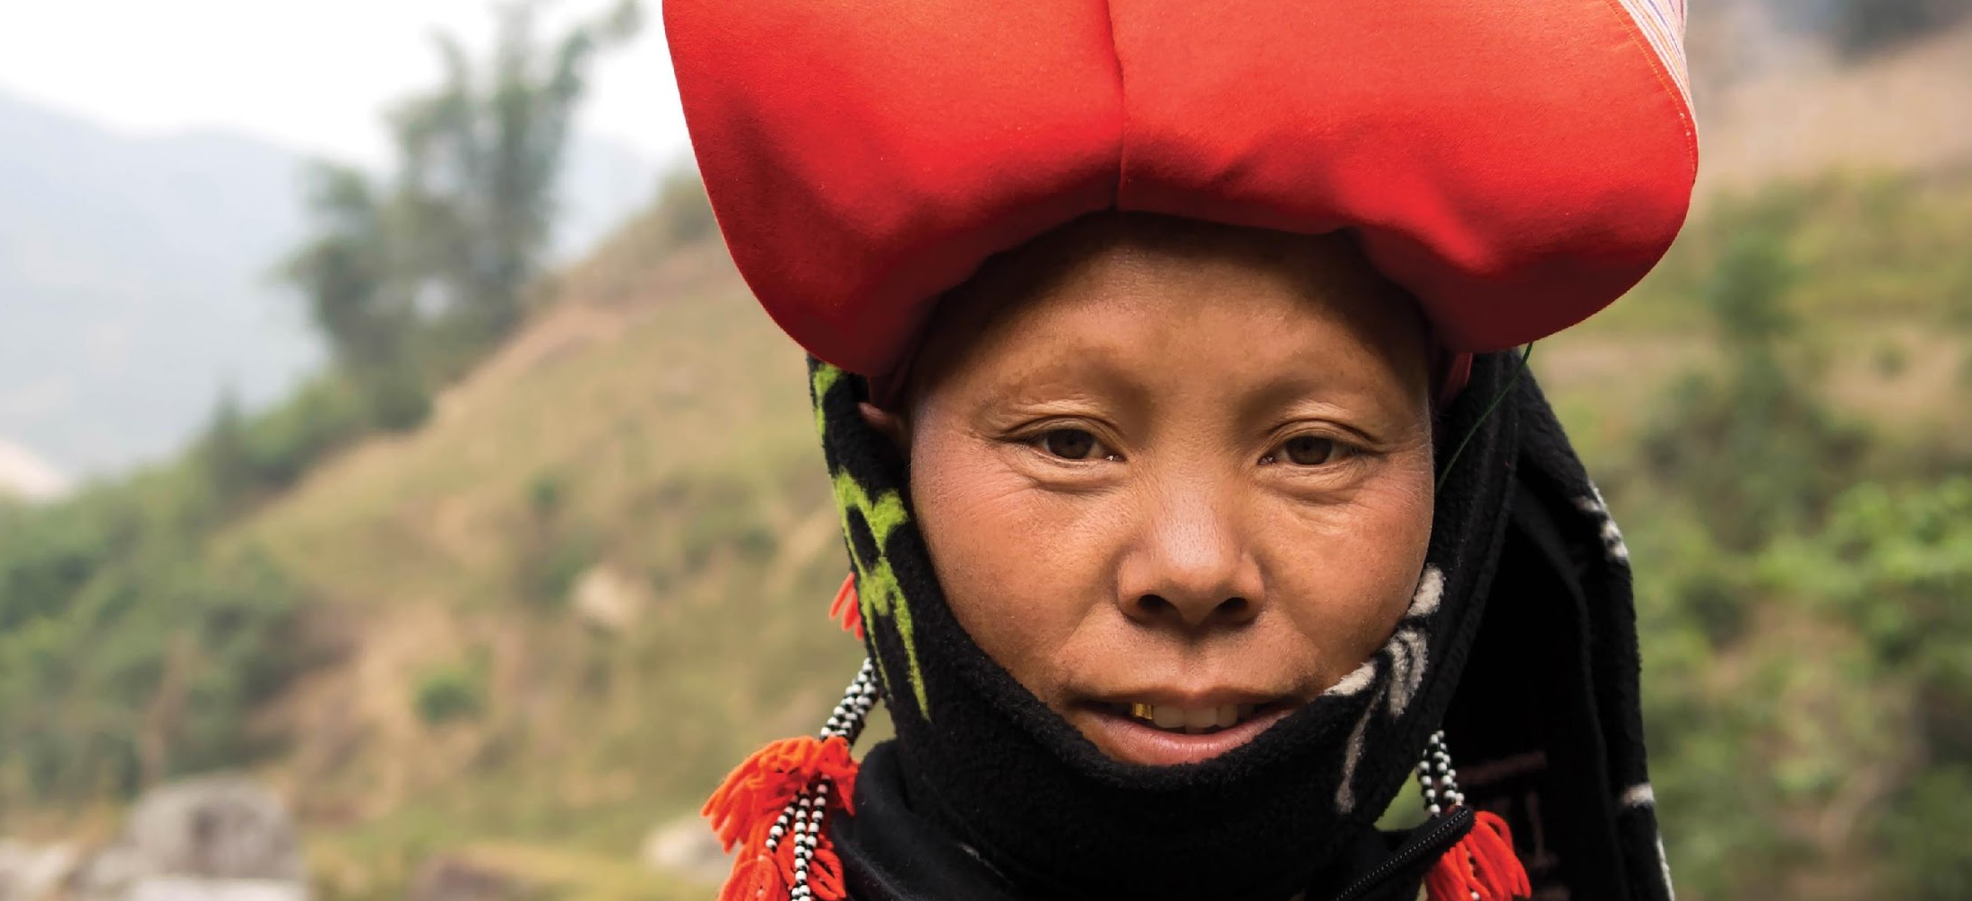
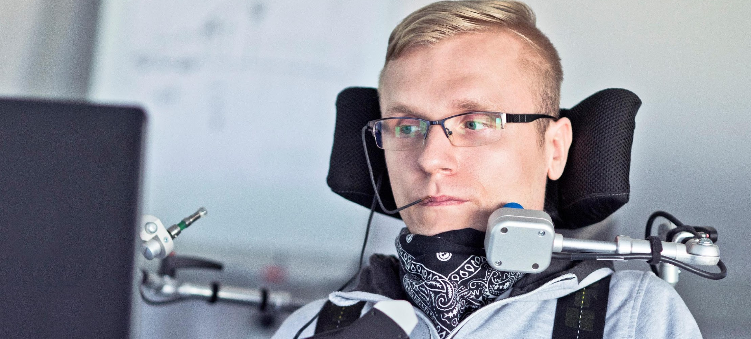
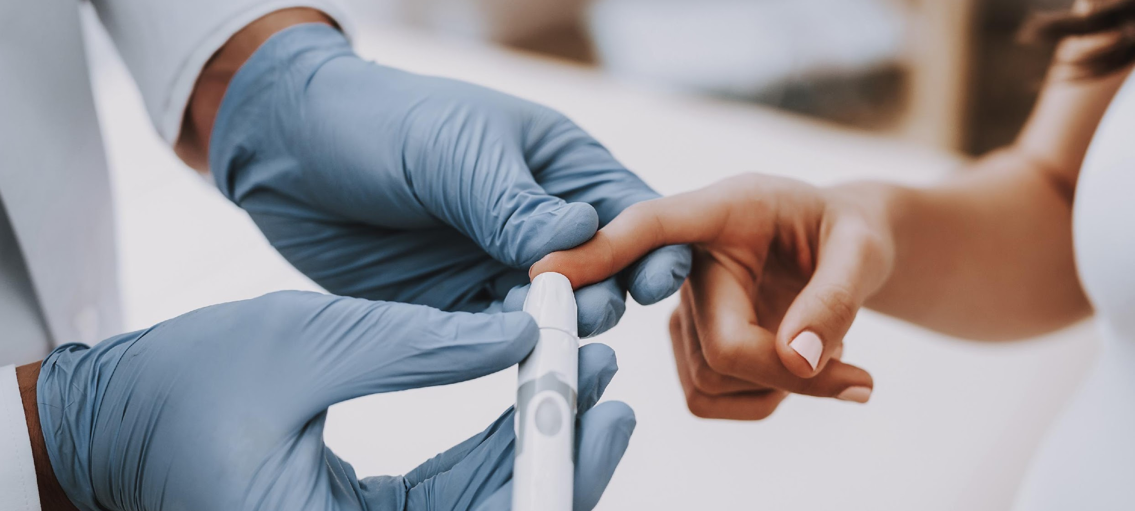
Kwetsbare groepen waar u rekening mee moet houden
Zwangere vrouwen en vrouwen die borstvoeding geven
Kinderen onder de 5 jaar
Ouderen
Etnische minderheden (informatieverspreiding en taalbarrières)
Gehandicapte personen
Personen met een chronische aandoening, diabetes, HIV/AIDS

Slide 8
Risicofactoren
Gebrekkige toegang tot veilig water en geschikt voedsel
Slechte sanitaire en hygiënische gewoontes
Overbevolking
Veranderingen van seizoenen
Ontheemde bevolkingsgroepen
Gebrekkige toegang tot behandelingen
Onderliggende omstandigheden
Lage immuniteitspercentages
(Waren deze ziektes voordien aanwezig in de gemeenschap of zijn ze nieuw?)

Slide 9
Hoe CDRT’s kunnen helpen bij het beheersen van een epidemie
Helpen met samenlevingsparaatheid
Monitoren van uitbraken & contact opnemen met de juiste gezondheidsdiensten
Gepast reageren en helpen met de mobilisatie van vrijwilligers en opleiding van de gemeenschap
Rapporteren over veranderingen binnen de gemeenschap met mogelijk negatieve gezondheidsgevolgen
Notes:
It is important that volunteers and community members prepare for certain epidemic outbreaks in their community. In doing so CDRT members need to include in the community disaster plans ways to deal with epidemic outbreaks within the community and household levels.

Slide 10
Risico-inschatting voor eventuele gezondheids-bedreigingen
Helpen met
samenlevingsparaatheid
Evaluatie van de risico’s voor de gemeenschap
Snel assessment
Observatie

Slide 11
Observatie van ziektes na een ramp
Na sommige rampen raakt de capaciteit van de gezondheidssector om te reageren op ziektes overbelast.
In bepaalde gevallen kan er een beroep worden gedaan op Rode Kruis-vrijwilligers om lokale autoriteiten te helpen met het verzamelen van gegevens over een specifieke ziekte en de verspreiding ervan.
Ook op plaatsen waar Rode Kruis-vrijwilligers geen formele observerende rol hebben, is het belangrijk om vastgestelde symptomen te rapporteren aan de aangewezen verantwoordelijken op het terrein. (vb. groot aantal gevallen van diarree in een opvangplaats.)
Alle mensen die zich ziek melden, moeten worden doorverwezen naar het dichtstbijzijnde ziekenhuis.

Slide 12
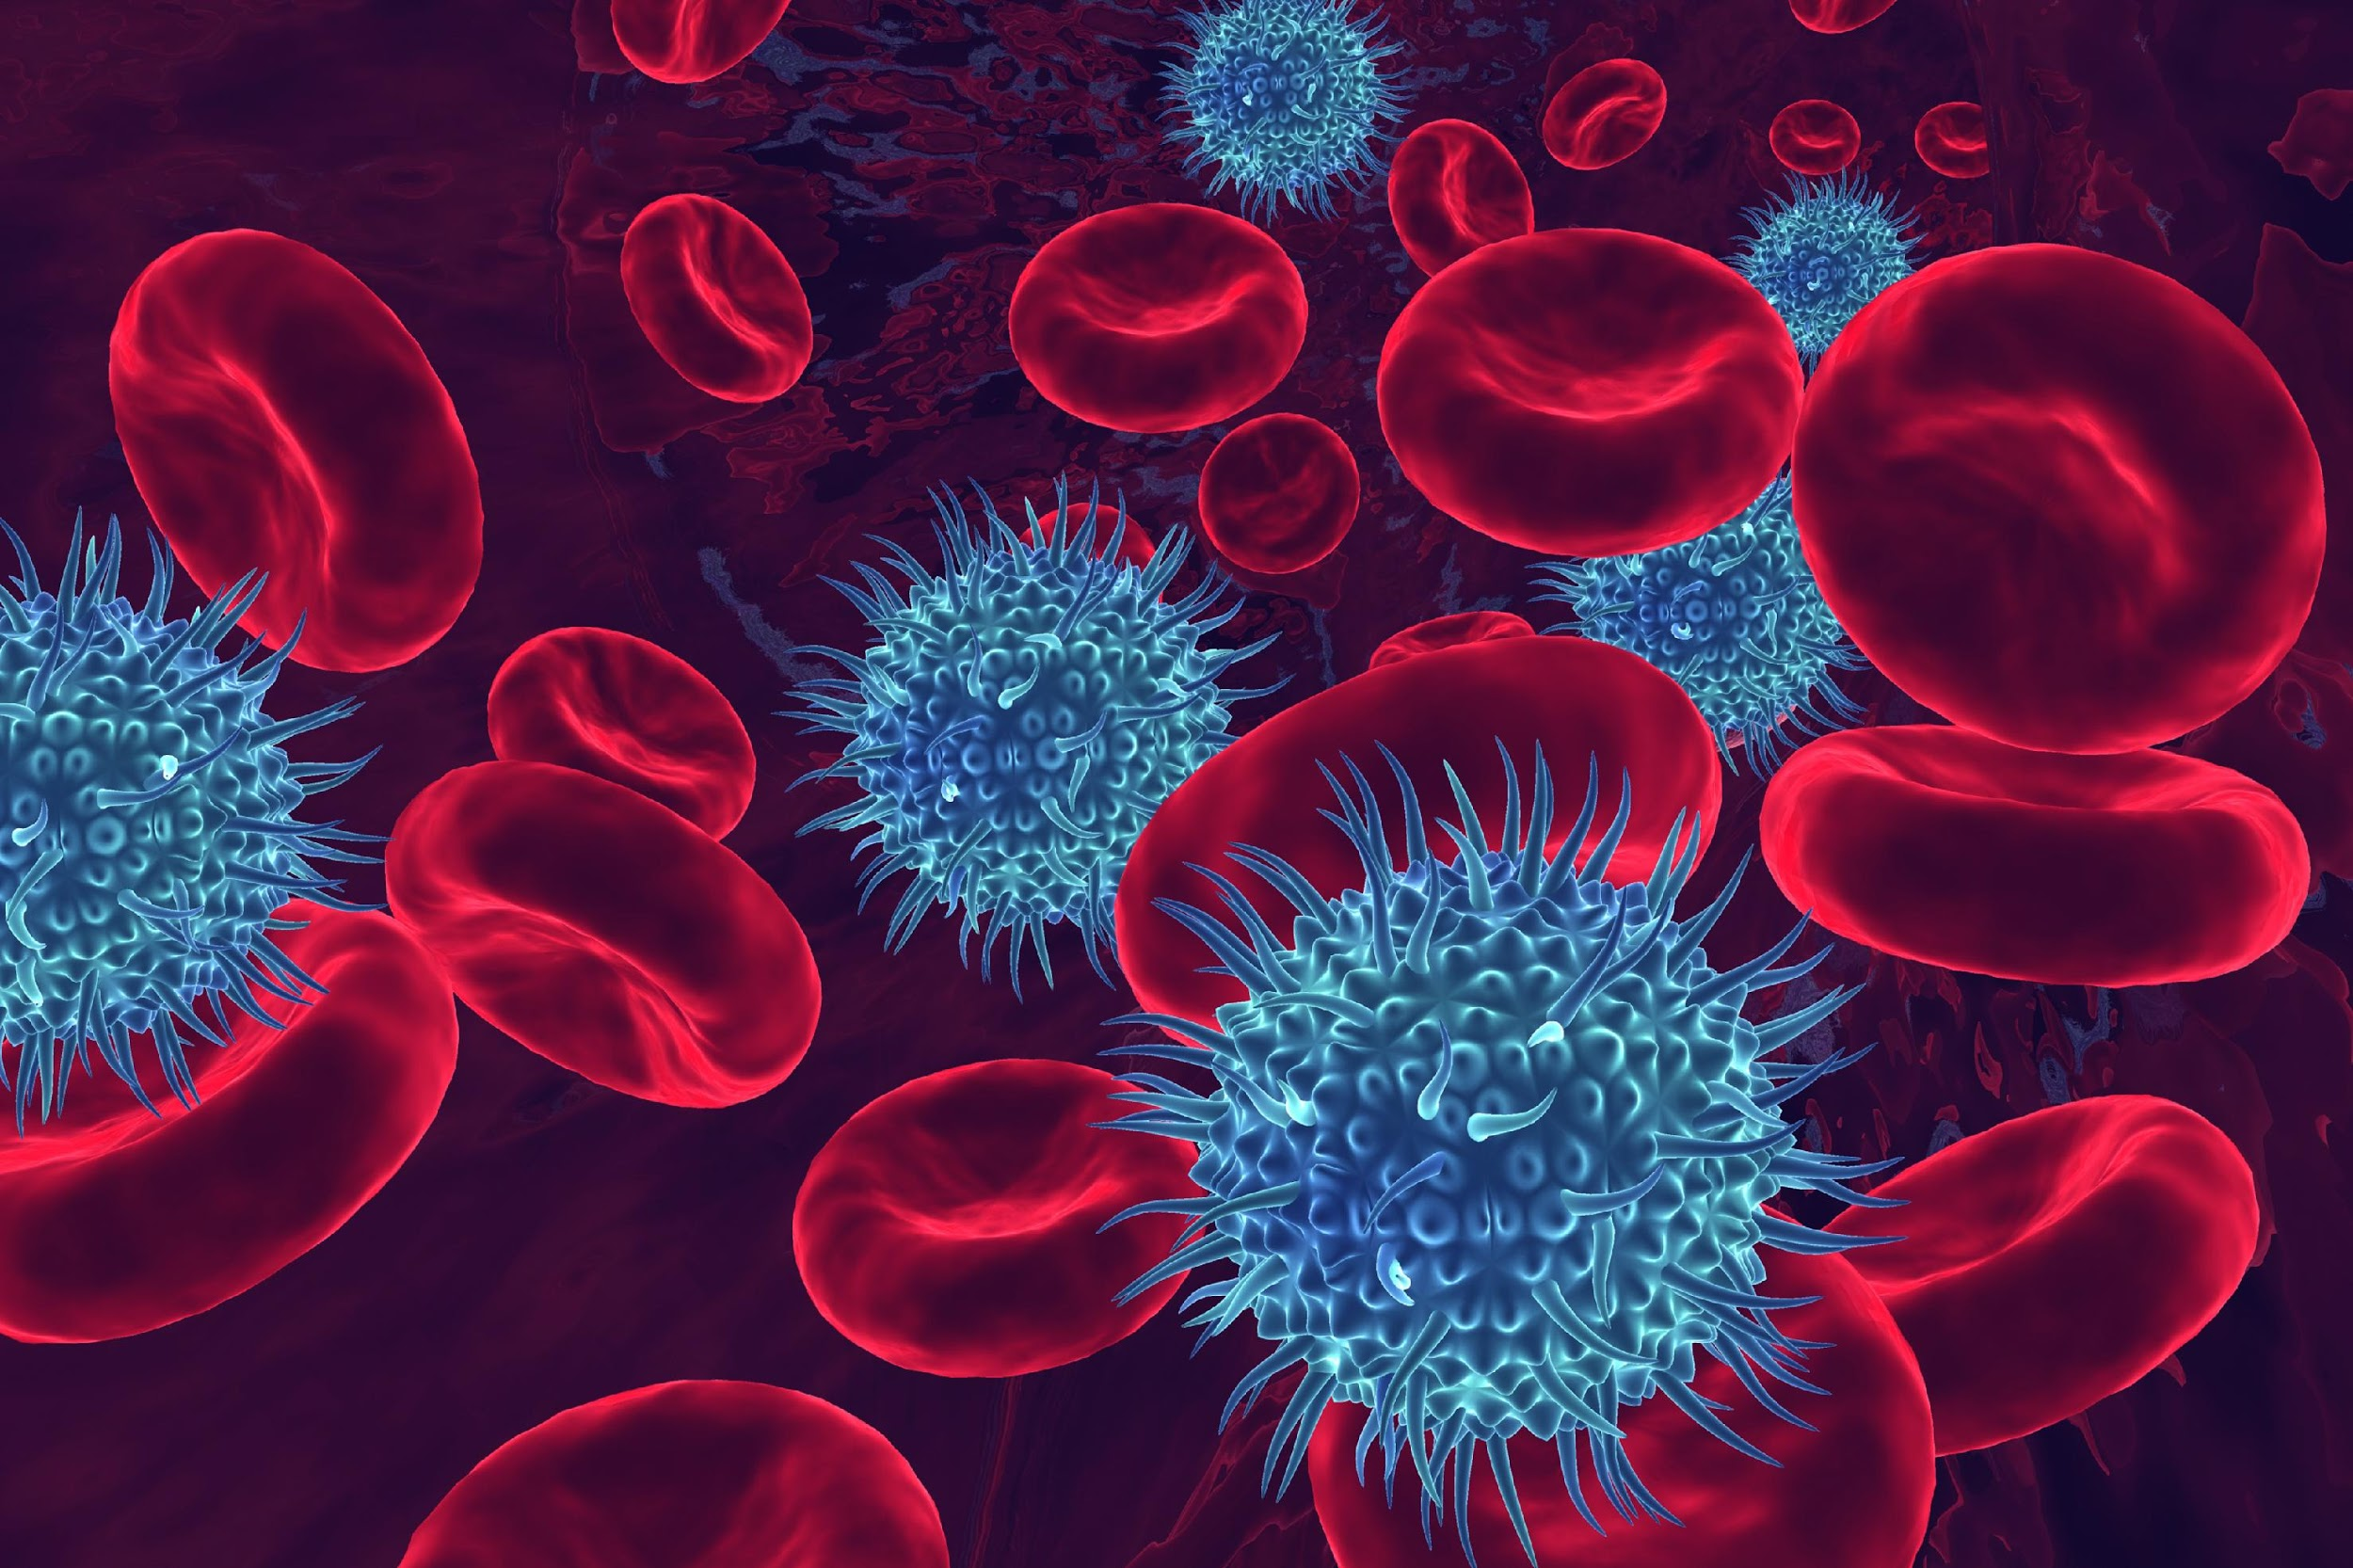
Ziektes in noodsituaties

Slide 13
Niet-overdraag-bare ziektes
Gezondheidsomstandigheden die niet van mens op mens kunnen worden overgedragen.
Deze vereisen voortdurende behandeling.
Soorten niet-overdraagbare ziektes
Cardiovasculaire aandoeningen
Diabetes
Kanker
Chronische longaandoeningen

Slide 14
Impact van rampen op personen met niet-overdraagbare ziektes
Volgende zaken kunnen de gezondheid van personen met niet-overdraagbare ziektes verslechteren:
Direct fysiek letsel
Verhinderde toegang tot voorgeschreven geneesmiddelen
Gebrek aan water en voedsel kunnen extra fysieke en psychologische stress veroorzaken
Gebrek aan toegang tot gezondheidsdiensten

Slide 15
Hoe kunt u zich voorbereiden?
Zorg voor een reservevoorraad van de voorgeschreven geneesmiddelen in uw noodpakket.
Bewaar geschikte niet-bederfelijke voedingsmiddelen in uw noodpakket.
Voeg instructies voor eerste hulp toe aan het noodplan van uw gezin.

Slide 16
Soorten overdraagbare ziektes
Overdraagbare ziektes
Overdraagbare ziektes verspreiden zich van mens op mens of van dier op mens.
De verspreiding gebeurt vaak door virussen die zich via de lucht verspreiden of via bacteriën, maar ook via bloed of ander lichaamsvocht.
Overdraagbare ziektes worden ook aangeduid als infectieziektes of besmettelijke aandoeningen.
Overdracht door de lucht
Overdracht door water
Overdracht door rechtstreeks contact
Overdracht door vectoren

Slide 17
Mens op mens
Rechtstreeks
Niezen
Hoesten
Aanrakingen
Van moeder op ongeboren kind
Onrechtstreeks
Aanraken van besmette voorwerpen
Drinken na een persoon met een infectieziekte

Slide 18
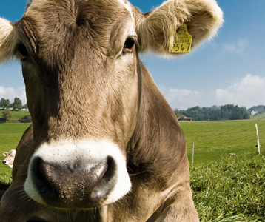
Dier op mens
Rechtstreeks
Eten van dieren
Insectenbeten
Krabben
Steken
Onrechtstreeks
Aaien van dieren en vervolgens ogen, neus of mond aanraken
Drinken van water na een besmet dier

Slide 19
Plant op mens
Rechtstreeks
Eten van ongewassen fruit en groente
Aanraken van fruit en vervolgens de vingers in de ogen of mond steken

Slide 20
Overdracht door de lucht
Door de lucht verspreide ziektekiemen. (vb. als iemand niest of hoest.)
Voorbeelden van veelvoorkomende door lucht overgedragen ziektes
Griepachtige ziektes (H1N1 en varkensgriep)
Mazelen
Kinkhoest
Waterpokken
Tuberculose
Longontsteking en andere aandoeningen van de luchtwegen

Slide 21
Overdracht door water
Met ziektekiemen besmet water kan bij inname of huidcontact ziektes veroorzaken.
Voorbeelden van veelvoorkomende door water overgedragen ziektes
Gastro-enteritis of buikgriep
Cholera
Infectie met door water overgedragen ziektes leiden meestal tot diarree

Slide 22
Diarree
Diarree wordt gedefinieerd als een stoelgang met drie of meer losse of vloeibare ontlastingen per dag (of frequentere stoelgang dan de persoon in kwestie gewoon is).
Frequente stoelgang van gevormde ontlastingen is geen diarree, evenmin als een stoelgang van losse, ‘kleverige’ ontlasting door baby’s die borstvoeding krijgen.
Dehydratie of uitdroging is het grootste gevaar bij diarree. Bij diarree verliest men water en elektrolyten via de vloeibare ontlasting, overgeven, zweet, urine en ademhaling. Indien deze verliezen niet worden gecompenseerd, treedt er dehydratie op.

Slide 23
Andere vormen van overdracht van diarree
Overdracht door water
Overdracht door voedsel
Makkelijk overdraagbaar in zeer drukke omgevingen met beperkte toegang tot sanitair en veilig water, slechte hygiëne.

Slide 24
Overdracht door vectoren
Een vector is een overdrager van een ziekte, meestal een insect of dier, en door vector overgedragen aandoeningen zijn in veel rampsituaties een belangrijke oorzaak van ziekte en dood.
Belangrijkste vectoren voor ziektes: Muggen
BETEN TIJDENS DE DAG
Aedes-mug
Chikungunya
Knokkelkoorts of
dengue
Gele koorts
Zika
BETEN ‘S NACHTS
Anofeles-mug
Malaria
Culex
Westnijlkoorts

Slide 25
Belangrijkste vectorenvoor ziekteoverdracht
Teken
Ziekte van Lyme
Rickettsia
Bedwantsen en vlooien
Westnijlkoorts
Ratten en muizen (contact met urine)
Leptospirose
Rickettsia
Vliegen
Westnijlkoorts

Slide 26
Preventieve maatregelen

Slide 27
Goede hygiëne
Zorgen voor een veilige afvoer van uitwerpselen
(waar nodig met de bouw van latrines)
Goede afvalinzameling en -verwijdering
Informeren en mobiliseren van de gemeenschap om stilstand water te beperken, waar muggen meestal broeden
Fruit en groenten wassen vóór consumptie
Geen rauw of ongaar vlees en te licht gekookte eieren eten

Slide 28
Persoonlijke hygiëne
Handen goed wassen en regelmatig zeep en water of een alcoholisch ontsmettingsmiddel gebruiken
De mond bij het niezen of hoesten bedekken met een doek
Goede dagelijkse tandhygiëne

Slide 29
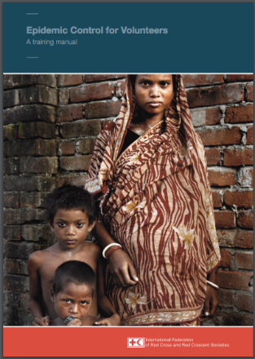
ECV: Epidemische controle voor vrijwilligers
Opleidingshandboek
Tools voor ziektebestrijding
Actietools
Tools om de gemeenschap via berichten te informeren
Bekijk de aangepaste toolkit online op: http://ifrcgo.org/ecv-toolkit/
Notes:
For more information, you can access this document

Slide 30
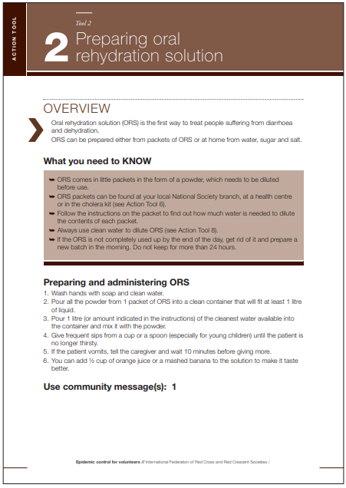
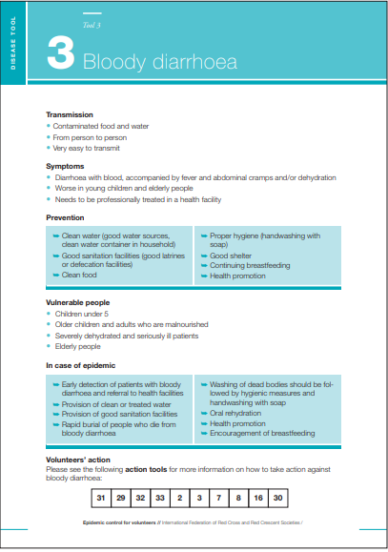
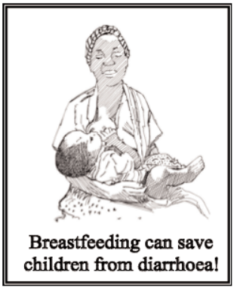
Ziekte, acties & tools om de gemeenschap via berichten te informeren
Notes:
Visit the PAPE E-Library on CADRIM’s website for messages: https://www.cadrim.org/pape-e-library

Slide 31
Community Based Health And First Aid (eCBHFA - Gezondheid en eerste hulp binnen de gemeenschap)
De aanpak van het Rode Kruis en de Rode Halve Maanbeweging (RCRC) om gemeenschappen de kans te bieden om zelf hun gezondheidsproblemen vast te stellen en aan te pakken
Vrijwilligers worden opgeleid in 5 kernmodules en ontwikkelen in samenwerking met de gemeenschap actieplannen voor de gemeenschap
Preventiemodules worden geïmplementeerd op basis van gemeenschapsbehoeften en -actieplannen
Gerelateerde eCBHFA-preventiemodules:
http://ifrc-ecbhfa.org/guides-and-tools/
Gezondheid in noodsituaties
Preventie van overdraagbare ziektes

Slide 32
Levensbedreigende omstandigheden
De drie belangrijkste ‘doders’ in medische noodsituaties
Luchtwegbelemmering
Bloeding
Shock

Slide 33
Hoofdkantel-kinliftmethode om de luchtweg te openen
Behandelen van een Luchtwegbelemmering- Openen
van de luchtwegen
STAP | ACTIE
1 | Schud het slachtoffer op een armlengte afstand aan de schouders en roep “Kunt u me horen?”.
2 | Als het slachtoffer niet antwoordt of niet kan antwoorden, plaatst u één hand op het voorhoofd.
3 | Plaats twee vingers van uw andere hand onder de kin en til de kaak op terwijl u het hoofd licht achteruit kantelt.
4 | Kijk of de borstkas omhoog komt.
5 | Luister of het slachtoffer ademt.
6 | Voel of er luchtstroming is.
Notes:
A victim with a suspected airway obstruction must be checked immediately for breathing and, if necessary, the airway must be opened.
When the victim is not breathing, use the Head-Tilt/Chin-Lift method of opening the airway.

Slide 34
Behandelen van bloedingen- Soorten bloedingen
Drie belangrijkste soorten bloedingen
Arteriële (slagaderlijke) bloeding:
De slagaders transporteren bloed onder hoge druk - spuitende bloeding.
Veneuze bloeding:
De aderen transporteren bloed onder hoge druk - stromende bloeding.
Capillaire bloeding:
Ook haarvaten vervoeren bloed onder lage druk - druipende bloeding.

Slide 35
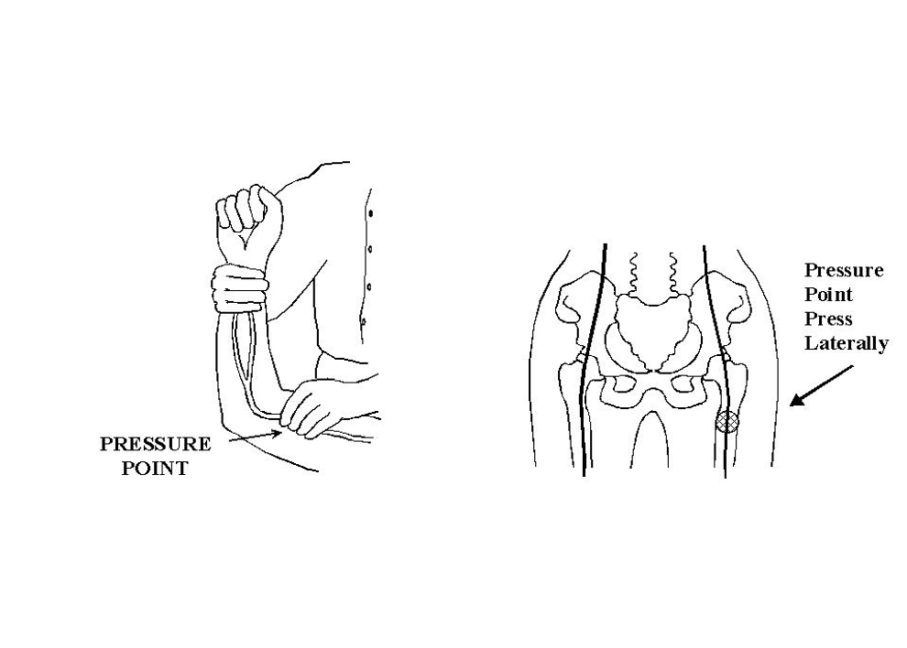
Behandelen van bloedingen- Stelpen van bloedingen
Drukpunt zijdelings indrukken
DRUKPUNT
Brachiaal drukpunt
Dijbeendrukpunt

Slide 36
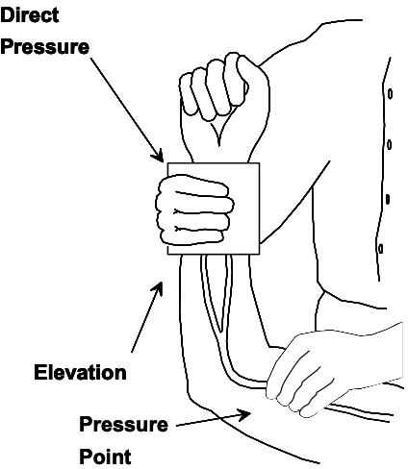
Directe druk
Behandelen van bloedingen- Stelpen van bloedingen
Omhoog houden
DRUKPUNT
Methodes om bloeden te stelpen aan de hand van directe druk op de wonde, omhoog houden en drukpunten.

Slide 37
Behandelen van shock – Symptomen van shocks
De belangrijkste symptomen van shocks waar u op moet letten:
Snelle en ondiepe ademhaling.
Onmogelijkheid om eenvoudige opdrachten zoals ‘schud mijn hand’ uit te voeren.
Veranderende huidkleur.
Doorbloeding (tijd tot kleur weer normaal wordt) duurt langer dan 2 seconden.

Slide 38
Behandelen van shock -
Onder controle houden van shock
Stap | Actie
1 | Leg het slachtoffer op de rug. Hou de voeten 15 à 25 cm boven het hartniveau. Hou de luchtwegen open.
2 | Stelp duidelijke bloedingen.
3 | Hou de lichaamswarmte stabiel (bijv. leg indien nodig een deken op de grond en op het slachtoffer).
4 | Vermijd ruwe of overdreven handelingen, tenzij de reddingswerker en het slachtoffer in onmiddellijk gevaar zijn.

Slide 39
Word vrijwilliger, doneer, doe mee aan ons partnerschap of deel onze oproepen en stories op sociale media. Kom meer te weten over IFRC en ontdek hoe u in contact kunt komen met uw nationale Rode Kruis of Rode Halve Maan op www.ifrc.org.
Doe mee
U kunt op veel manieren deel uitmaken van ‘s werelds grootste humanitaire netwerk.
Om op de hoogte te blijven van de werking van de Caraïbische rampenbestrijding of om meer informatie te krijgen over beschikbare trainingen, trainingsmateriaal, onderzoek en tools voor informatiebeheer, bezoekt u: www.cadrim.org.
: CADRIM.IFRC
: @cadrim_ifrc
: @CADRIM_IFRC

